Slide 1
Tast selv-service – opret fuldmagt

Slide 2
Hvornår skal man oprette en fuldmagt?
Hvis en anden skal stå for udfyldelse af Fællesskemaet eller overdragelsesskemaet
Hvis du skal hjælpe en nabo med at udfylde skemaet
Hvis konen eller forvalteren skal indsende skemaerne, men ansøgningen skal stå i dit navn
Husk, at modtageren af fuldmagten skal være oprettet i Tast selv-service (dvs. have udfyldt brugeroplysninger)

Slide 3
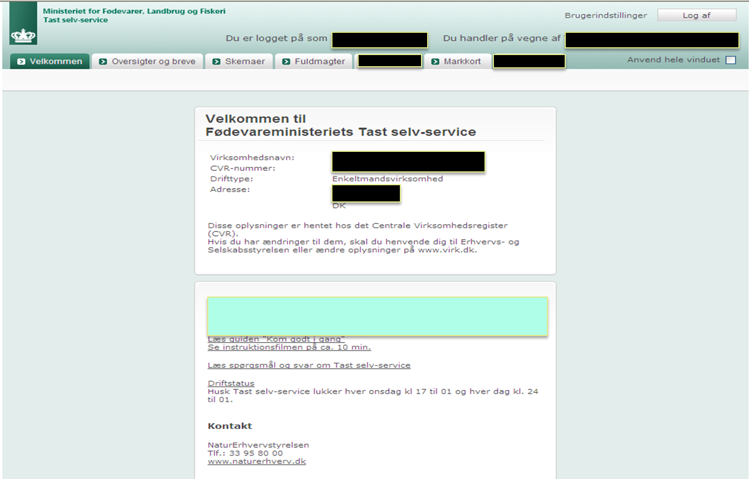

Slide 4
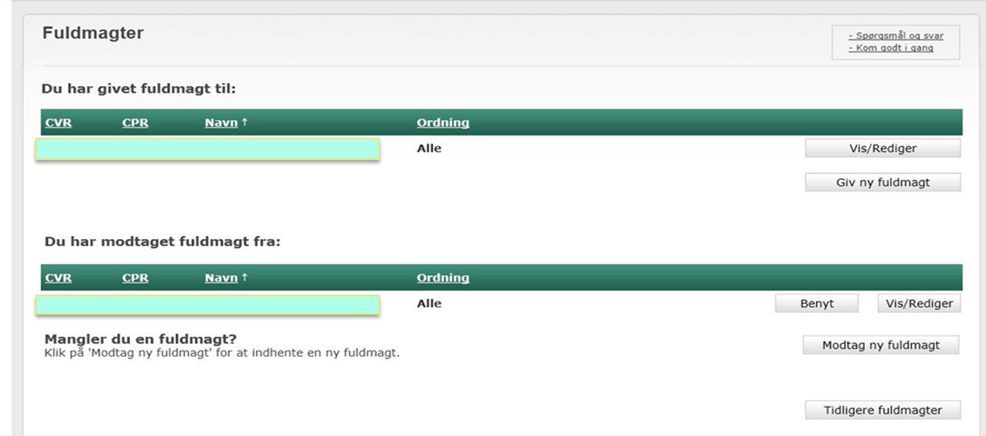
Giv ny fuldmagt

Slide 5
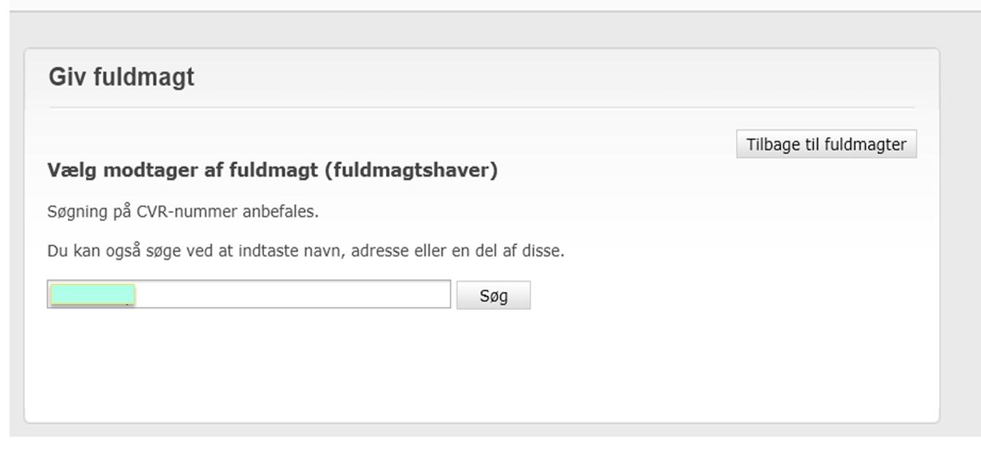
Overskrift

Slide 6
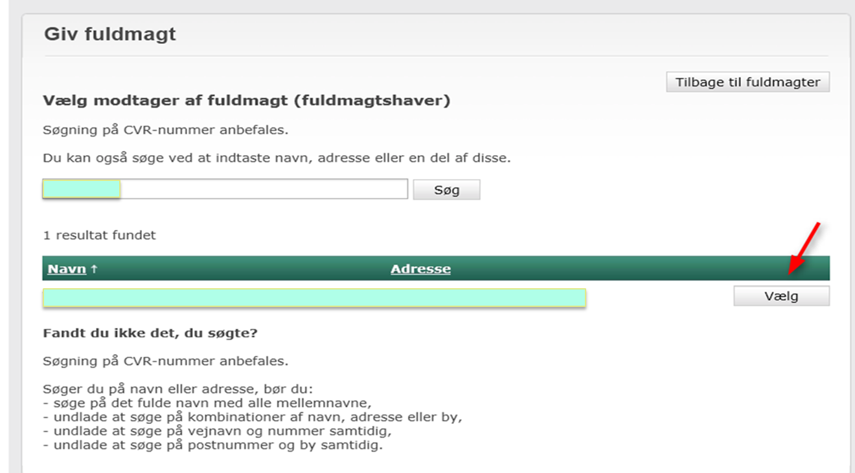
Find modtager af fuldmagt

Slide 7
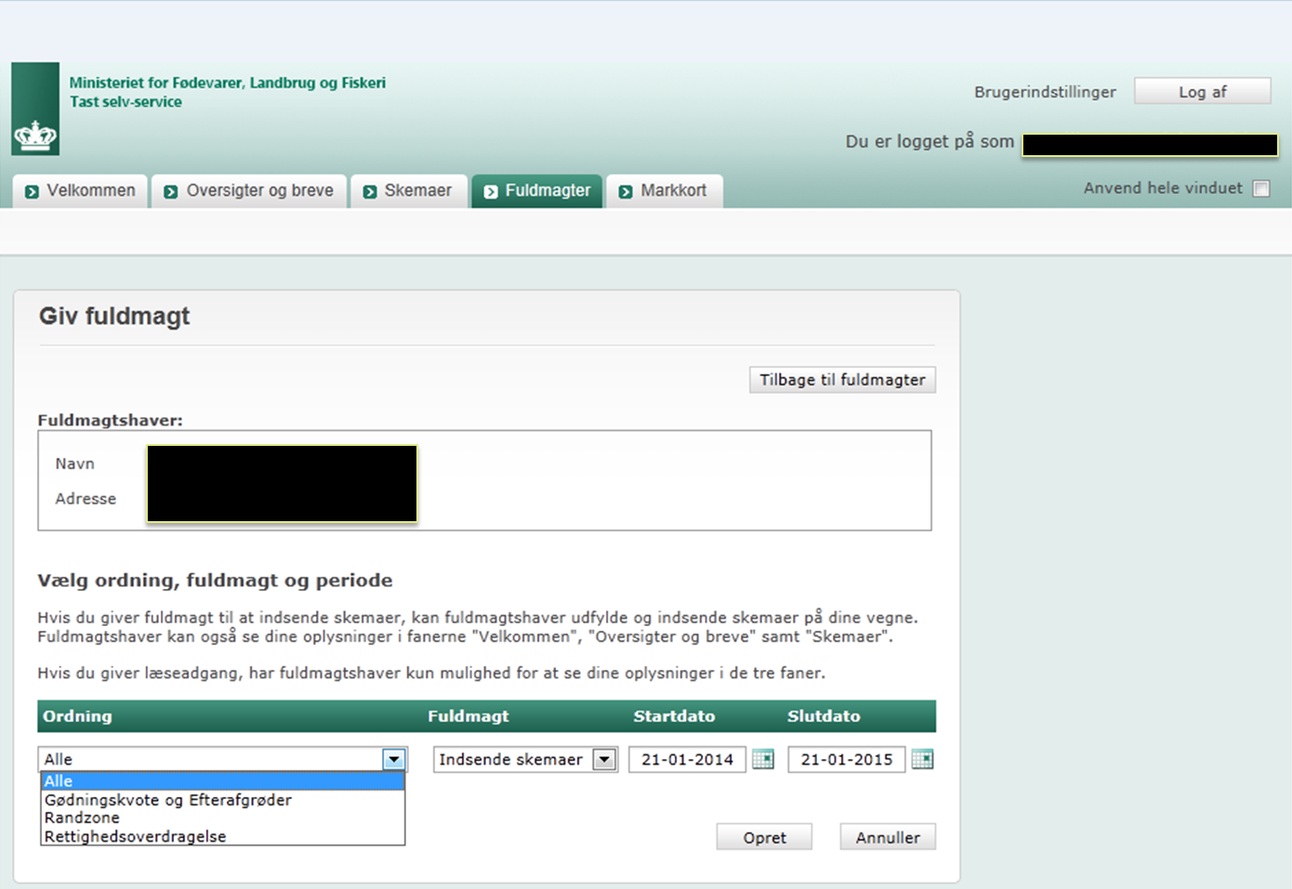
Hvornår skal man oprette en fuldmagt?

Slide 8
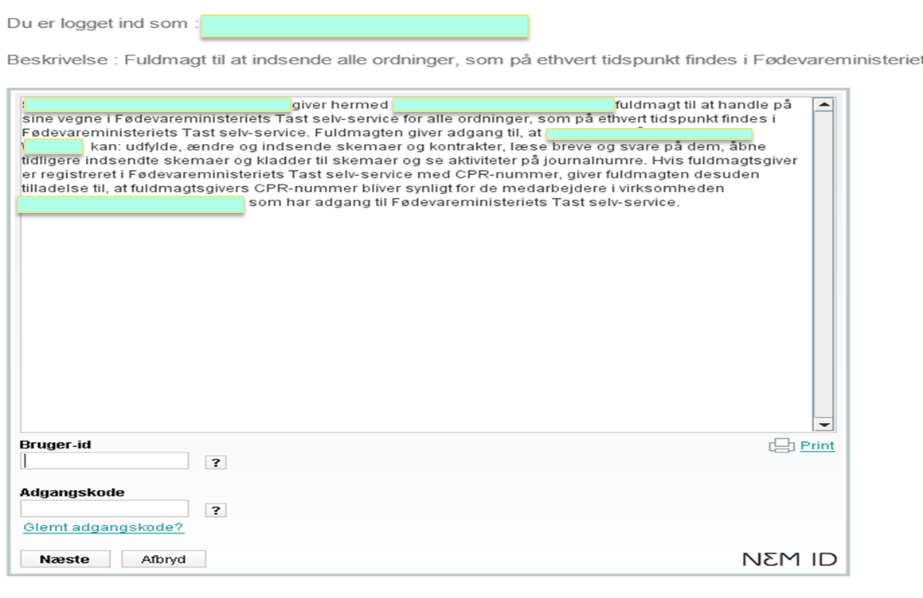
Signér fuldmagten

Slide 9
  Anvend fuldmagt – Hvis du har fået en fuldmagt

Slide 10
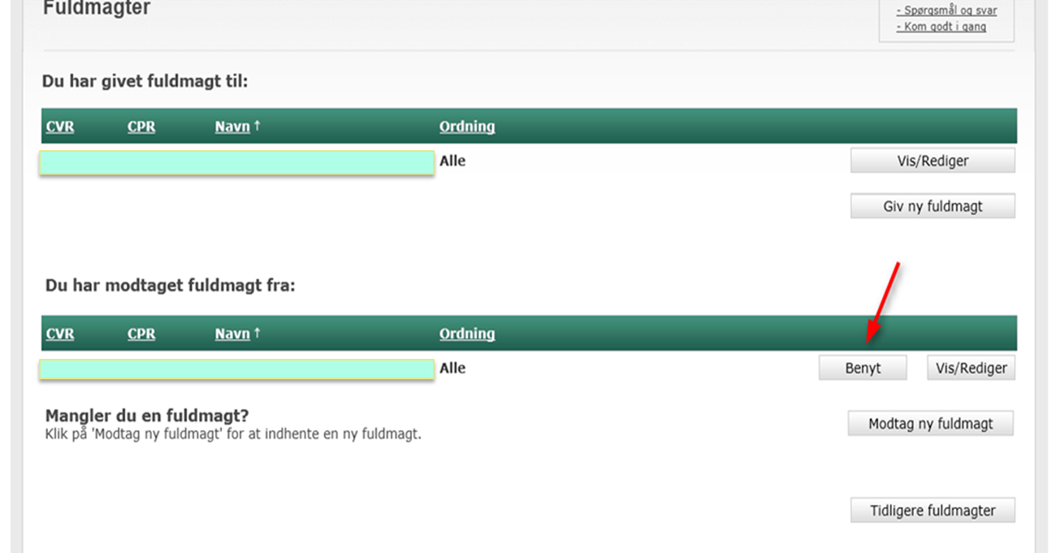
Fuldmagtshaver

Slide 11
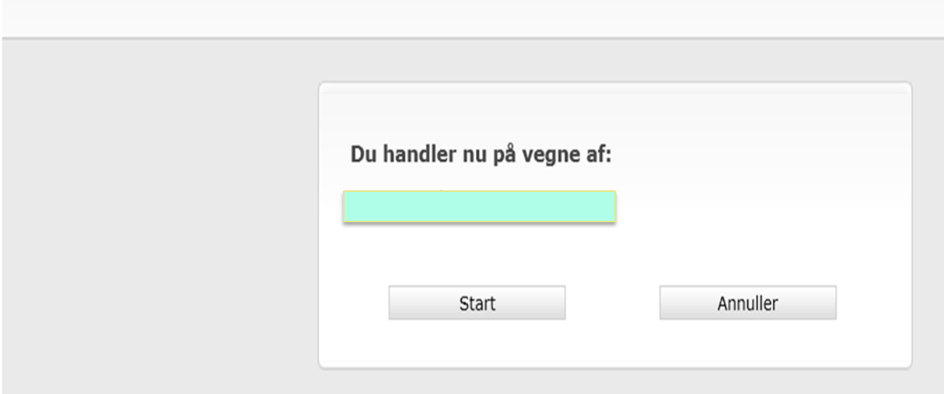
Besked om at du handler på vegne af en anden

Slide 12
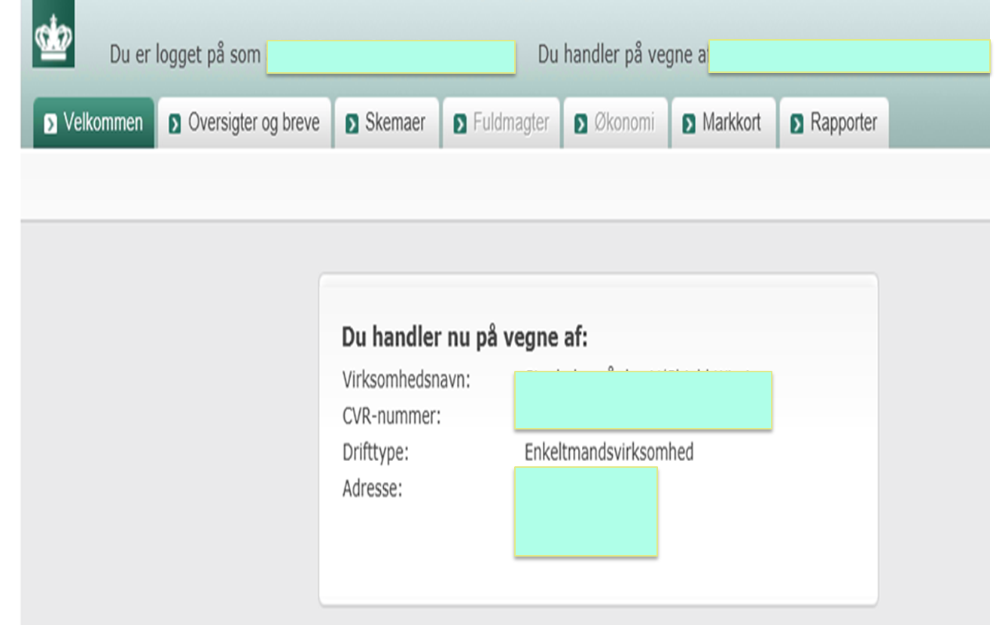

Slide 13
Husk:
Kontroller, at du er logget ind med det korrekte CVR- eller CVR-nummer
Kontroller, at du giver fuldmagten til det korrekte CVR- eller CPR-nummer
Du kan kun give fuldmagt til en, der er oprettet i Tast selv-service

Slide 14
Spørgsmål

